Slide 1
Виды источника творчества в дизайне костюма. Этапы изучения творческого источника - предмета
233-023-244
Гусева Н.В.
«Все, что вижу, слышу, знаю,
превращу в платье.» (К. Диор)

Slide 2
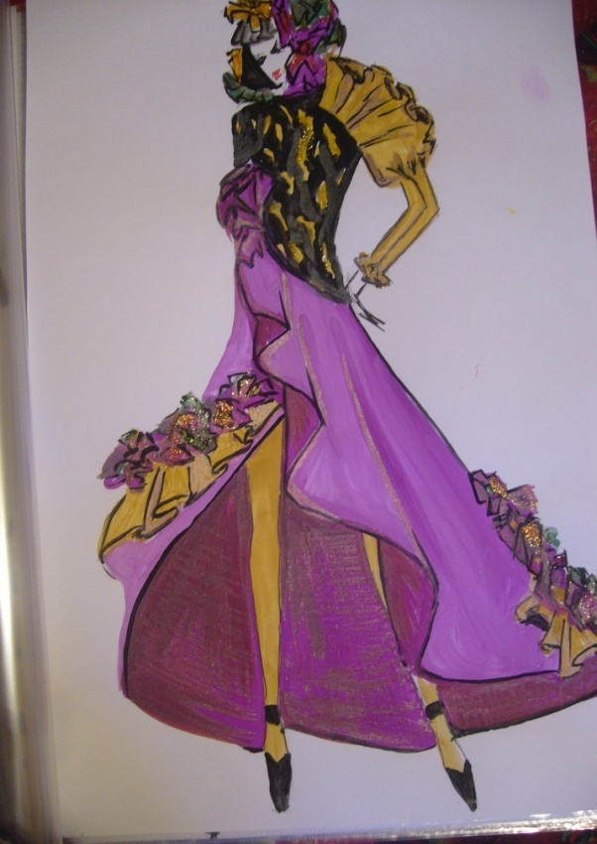
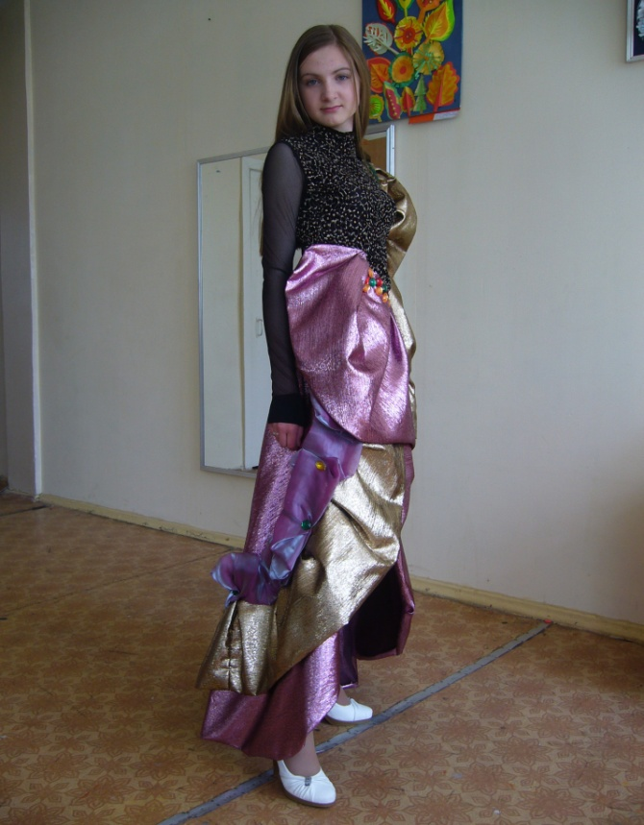
Виды творческого источника
- книга, литературное произведение, фильм, спектакль, музыка и т.д.
Коллекция
костюмов
«Хозяйка
медной горы»

Slide 3
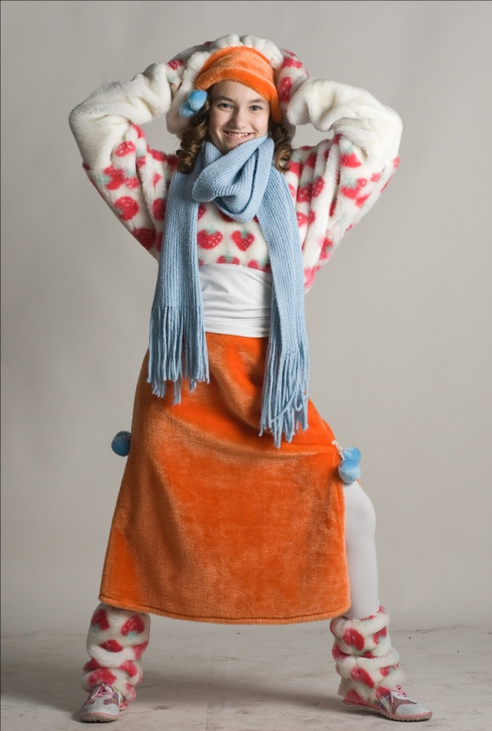
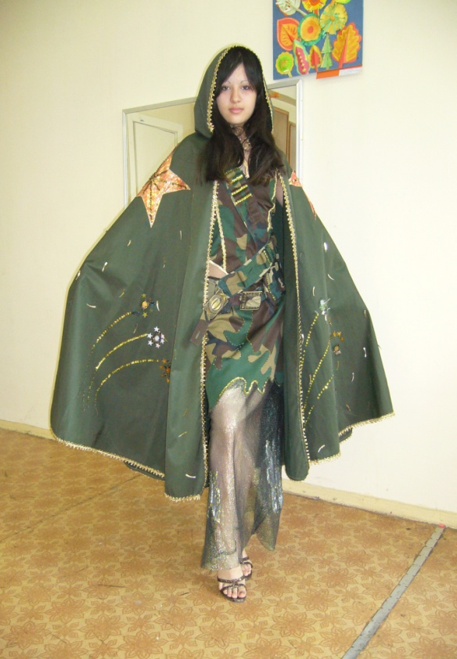
Виды творческого источника
- события: освоение космоса, олимпийские игры, народные традиции, салют, данный в честь Победы и т.д.
Коллекция «Зимние забавы» Коллекция «Катюша»

Slide 4
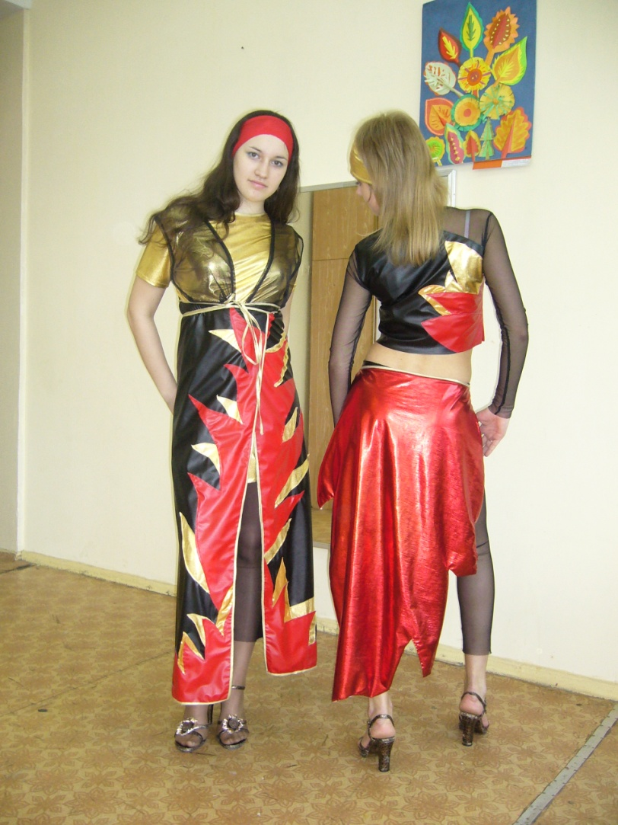
Виды творческого источника
природные явления: восход, закат, буря и т.д.
Коллекция костюмов
«Дыхание огня»

Slide 5
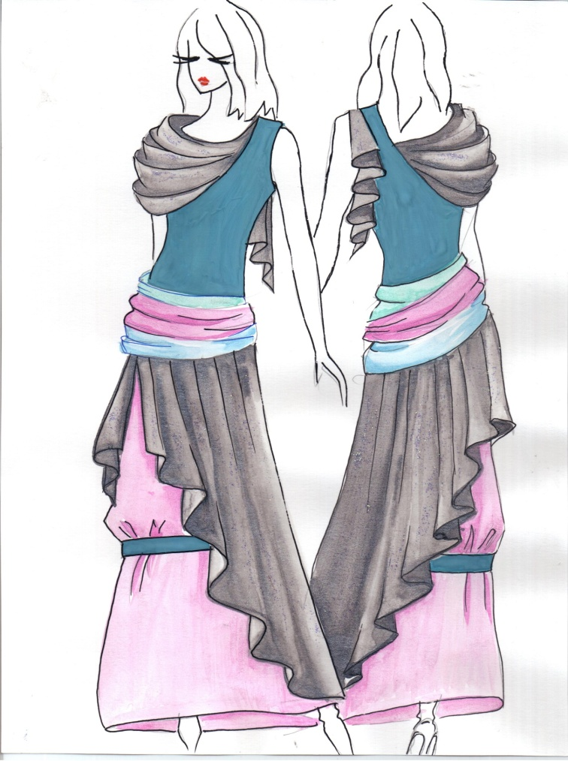
Виды творческого источника
человеческие чувства и другое: ожидание, тревога, радость, грусть и т.д.
Эскиз коллекции костюмов
«Окно с видом на море»

Slide 6
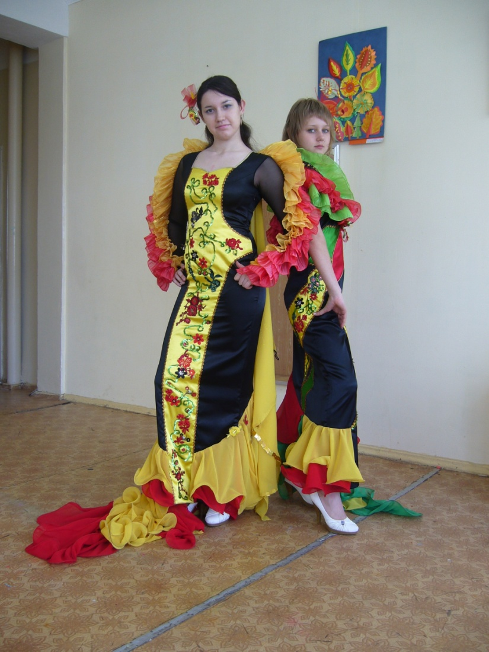
Виды творческого источника
декоративно-прикладное творчество из разных материалов: стекло, дерево, керамика и т.д.
Коллекция костюмов
с использованием стилизованной
хохломской росписи «Жар-птица»

Slide 7
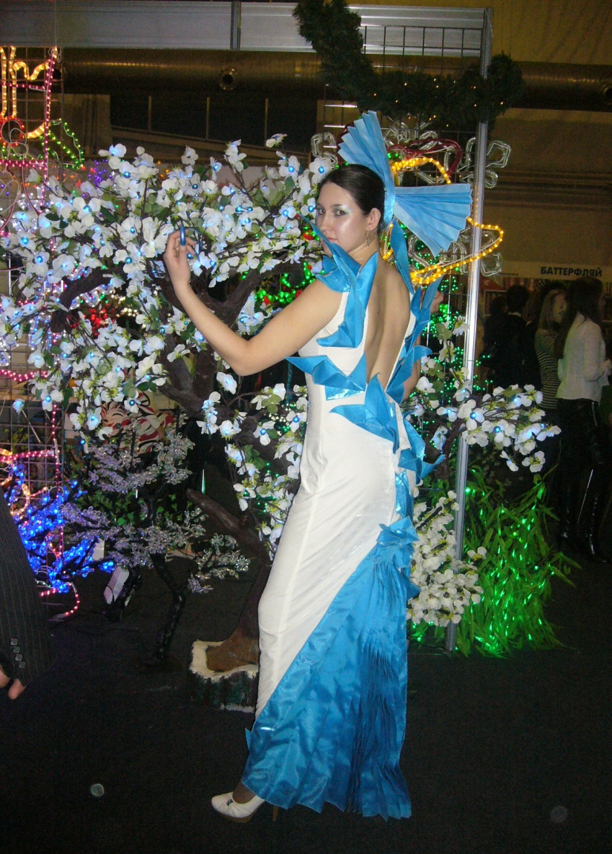
Виды творческого источника
исторический национальный костюм или культура разных народов
Коллекция «Цветные сны»
с использованием японской
техникой «оригами»

Slide 8
Виды творческого источника
- растительные формы и природа (Пример : форма лужи на асфальте, фактура грязи на дороге, морозные рисунки на окне и т.д.);
- предметы быта, которые нас окружают (Пример : посуда, бытовые предметы и т.д.);
- различные девизы так же могут быть источниками творчества (Примеры: «Россия – источник вдохновения», «Дождей серебряные нити» и т.д.).

Slide 9
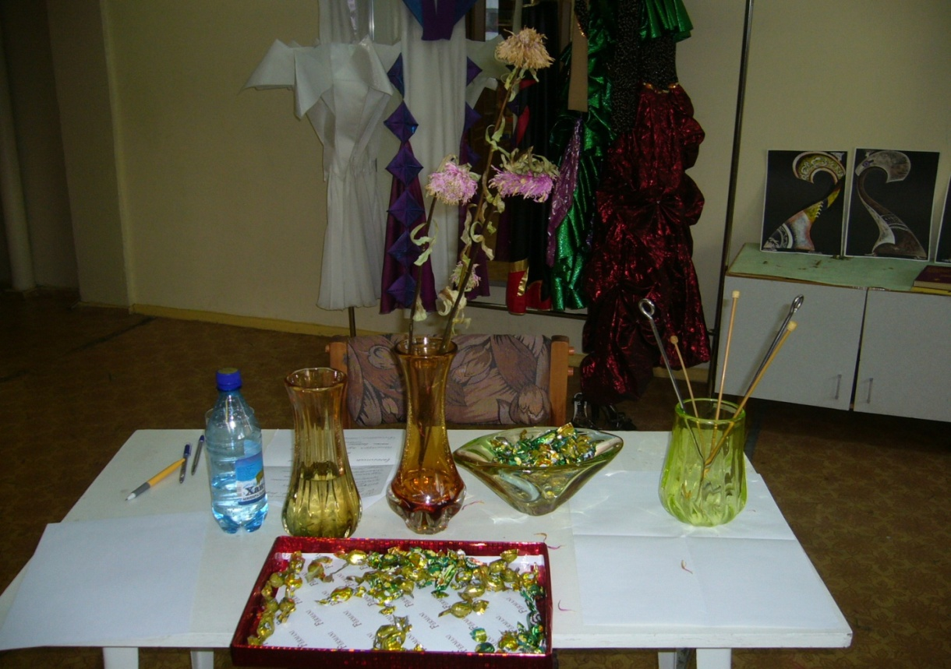
Этапы изучения творческого источника – предмета
4 вазы из чешского стекла различных форм в одном стиле и дополнительные предметы для связи с окружающим миром

Slide 10
Этапы изучения творческого источника – предмета
Этап 1 – исследование форм всех ваз.
Этап 2 – исследование предметов (ваз) по линиям (мягкие, изгибающиеся, параллельные, волнообразные и т.д.).
Этап 3 – исследование по фактуре материала и по ощущениям. Стекло – прозрачное, толстое, цветное, холодное, поцарапанное и т.д.
Этап 4 – исследование связей предмета с окружающим миром. Для этого в одну вазу поставлены сухие ветки и цветы, во вторую вазу налита вода, в третью насыпаны конфеты в блестящих фантиках.
5 этап – создание цветовой гаммы будущего костюма

Slide 11
Этапы изучения творческого источника – предмета
Выделить основной признак творческого источника:
форма,
линии,
фактура материала,
цвет,
связь с окружающим миром

Slide 12
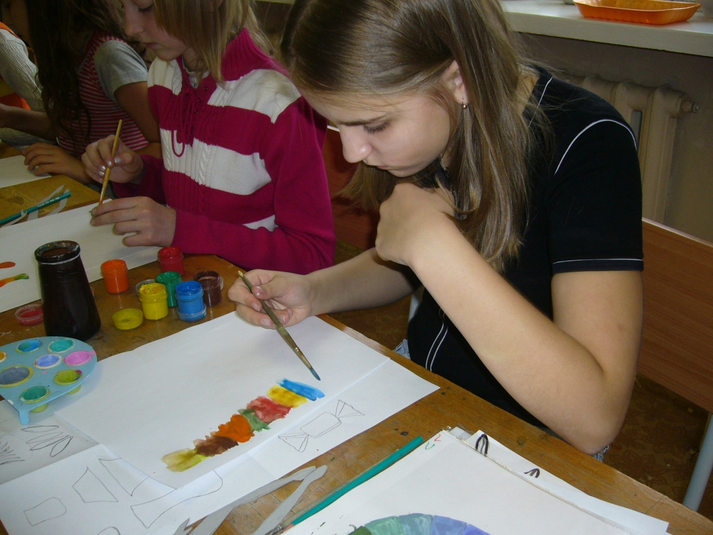
Трансформация предмета в костюм или в предмет костюма
Выполнение фор-эскизов по выбранному признаку творческого источника.

Slide 13
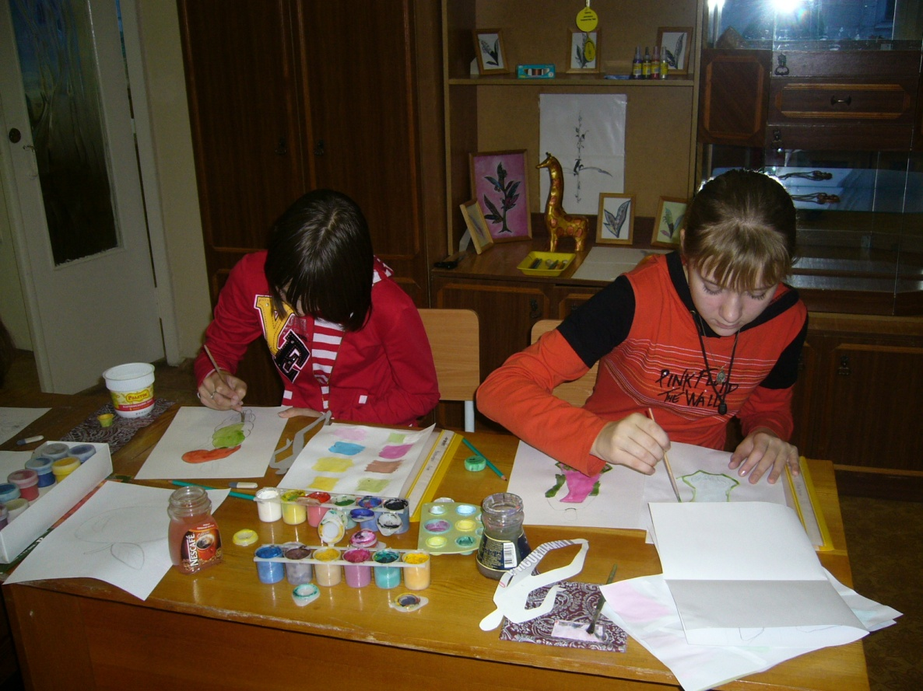
Трансформация предмета в костюм или в элемент костюма
Создание эскиза единичного изделия (комплекта или ансамбля), или элемента одежды, с помощью шаблона-куклы

Slide 14
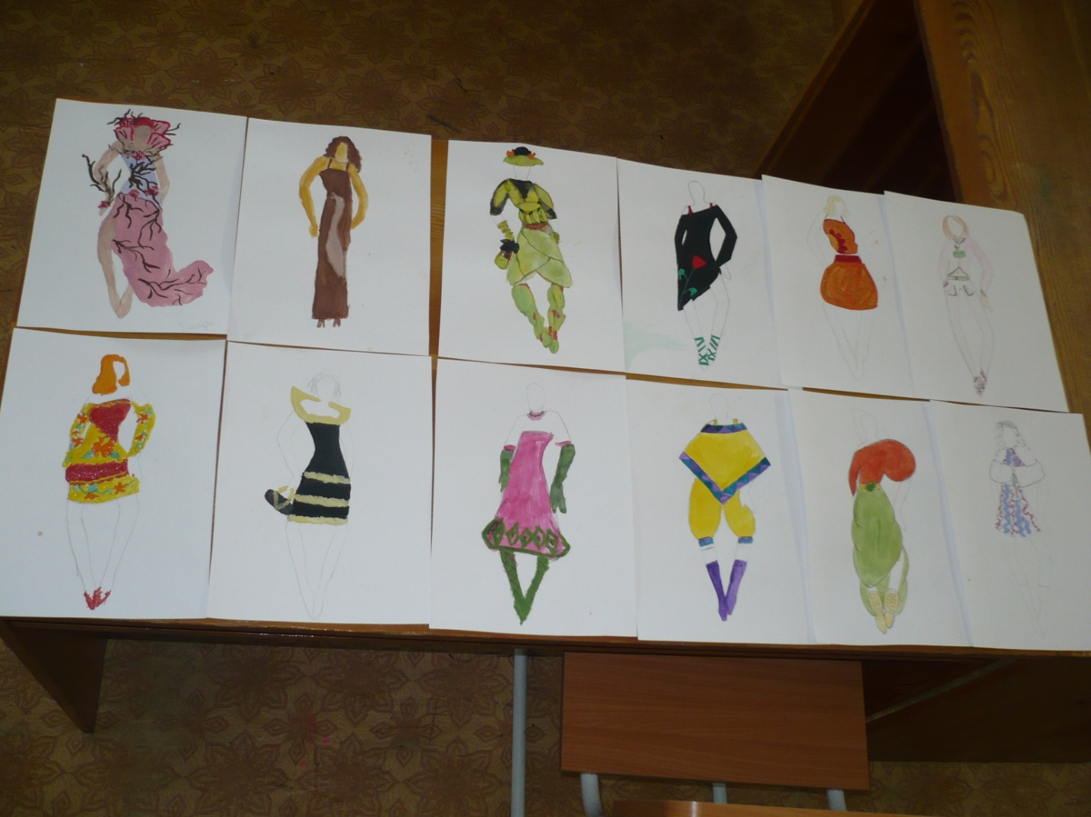
Трансформация предмета в костюм или в элемент костюма
Выставочный просмотр работ учащихся

